Slide 1


ỦY BAN NHÂN DÂN HUYỆN AN LÃO
TRƯỜNG TIỂU HỌC QUANG TRUNG
SÁCH KẾT NỐI TRI THỨC VỚI CUỘC SỐNG
Chào mừng các thầy cô về dự tiết học tốt lớp 2C
GV: Đỗ Thanh Huyền

Slide 2

Thứ sáu ngày 15 tháng 11 năm 2024
Tiếng Việt
MÔN TIẾNG VIỆT LỚP 2C

Slide 3




Khởi động

Slide 4

Thứ sáu ngày 5 tháng 11 năm 2021
Tiếng Việt

Slide 5
Thứ sáu ngày 15 tháng 11 năm 2024
Tiếng Việt
Mở rộng vốn từ về tình cảm bạn bè.
Dấu chấm, dấu chấm hỏi, dấu chấm than

Slide 6


1
Tìm từ ngữ chỉ tình cảm bạn bè.
M: quý mến,

Slide 7
2
Chọn từ trong ngoặc đơn thay cho ô vuông
( nhớ, tươi vui, thân thiết, vui đùa )
Cá nhỏ và nòng nọc là đôi bạn .Hằng ngày, chúng cùng nhau bơi lội. Thế rồi nòng nọc trở thành ếch. Nó phải lên bờ để sinh sống. Nhưng nó vẫn cá nhỏ. Thỉnh thoảng, nó nhảy xuống ao cùng cá nhỏ.

Slide 8
2
Chọn từ trong ngoặc đơn thay cho ô vuông
( nhớ, tươi vui, thân thiết, vui đùa )
Cá nhỏ và nòng nọc là đôi bạn thân thiết. Hằng ngày, chúng cùng nhau bơi lội. Thế rồi nòng nọc trở thành ếch. Nó phải lên bờ để sinh sống. Nhưng nó vẫn nhớ cá nhỏ. Thỉnh thoảng, nó nhảy xuống ao vui đùa cùng cá nhỏ.

Slide 9
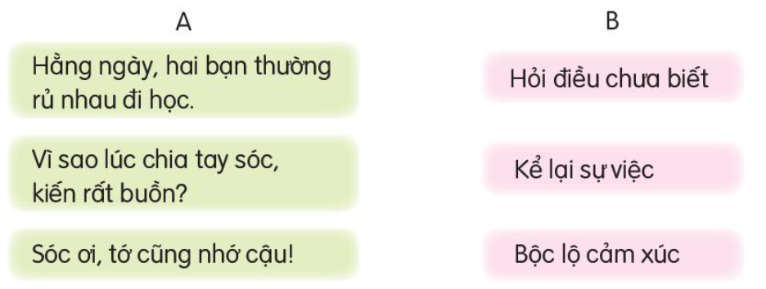
3. Chọn câu ở cột A phù hợp với ý ở cột B. Nói tên dấu câu đặt cuối mỗi câu.

Slide 10
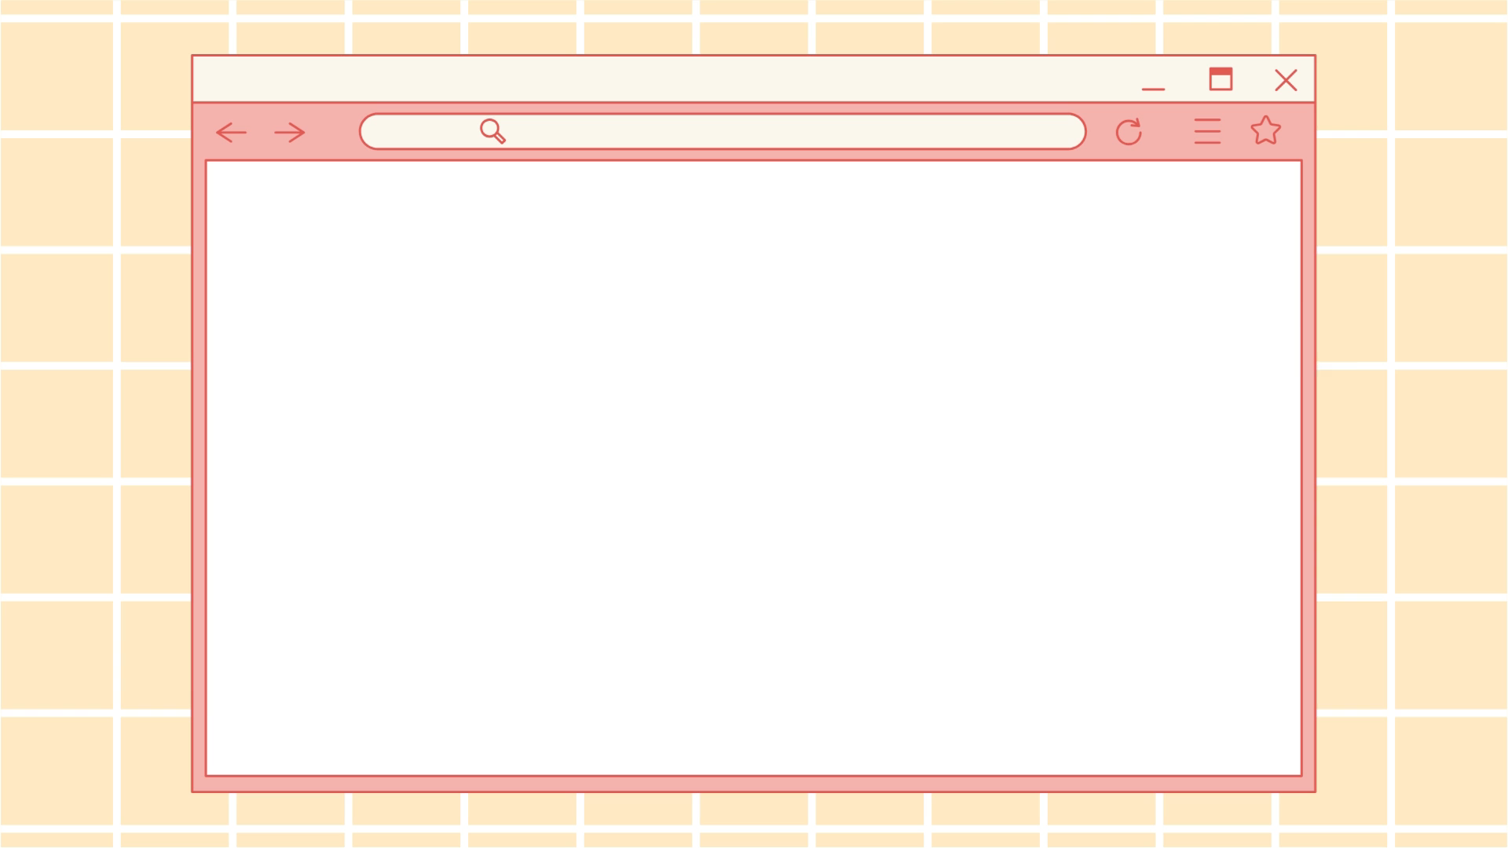

Slide 11





